Slide 1

1. 개인 이해
자아 정체성
1

Slide 2


자신의 가치와 역할을 명확하게 이해하고, 이를 바탕으로 자아 정체성 확립의 중요성을 인식하며, 자신의 현 상황을 파악할 수 있다.

Slide 3




(13쪽)
자아 정체성
1
▲ 1세(과거)
▲ 17세(현재)
▲ 30세(미래)
현재의 모습과는 다른 과거와 미래의 나를 ‘나’라고
할 수 있는 근거는 무엇일까?

Slide 4

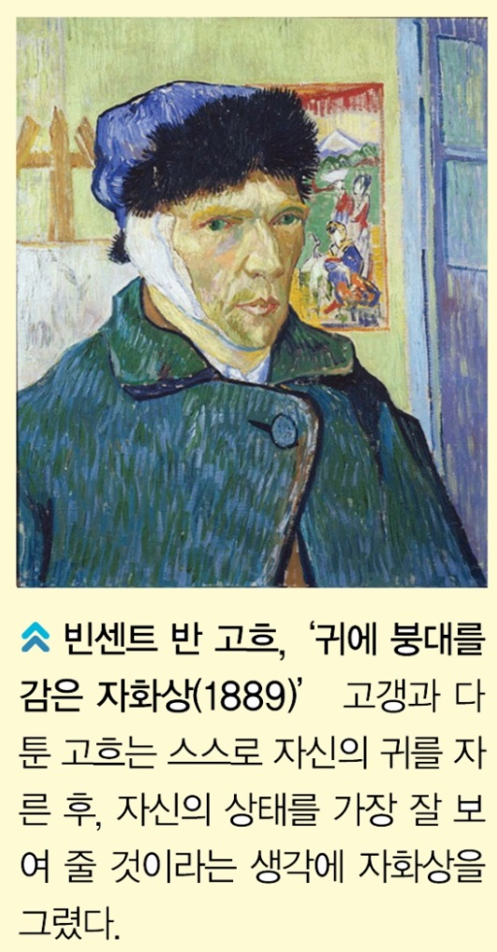
(13쪽)
자아 정체성
1
1. 자아 정체성의 의미
① 의미: ‘나는 어떤 사람이다.’라고 자신을
명확하게 인식하며 정립되는, 자신에
대한 통합적이고 총체적인 관념
② 자아: 다른 사람과 구별되는 자신만의
독특한 모습
• 주체로서의 자아(I): 내가 생각하는
나의 모습
• 대상으로서의 자아(me): 다른 사람과의
사회적 관계 속에서 형성된 나의 모습
③ 개인은 다른 사람과 구별되는 자신의
특성을 확인함으로써 자아 정체성을 확립

Slide 5

(14쪽)
자아 정체성
1
2. 자아 정체성의 형성: 선천적으로 타고나기도
하고, 후천적으로 형성되기도 함.
① 성, 연령 등은 선천적으로 타고나는 것
② 인성, 취향 등은 후천적으로 형성
3. 자아 정체성의 기능
① 개인의 삶의 목표 설정: 내가 바라는 나의
모습은 내가 나를 어떻게 생각하는가에 따라
영향을 받음.
② 사회 통합: 사회 집단의 구성원으로서의
역할을 수행하면서 자신의 존재 가치를 발견함.

Slide 6
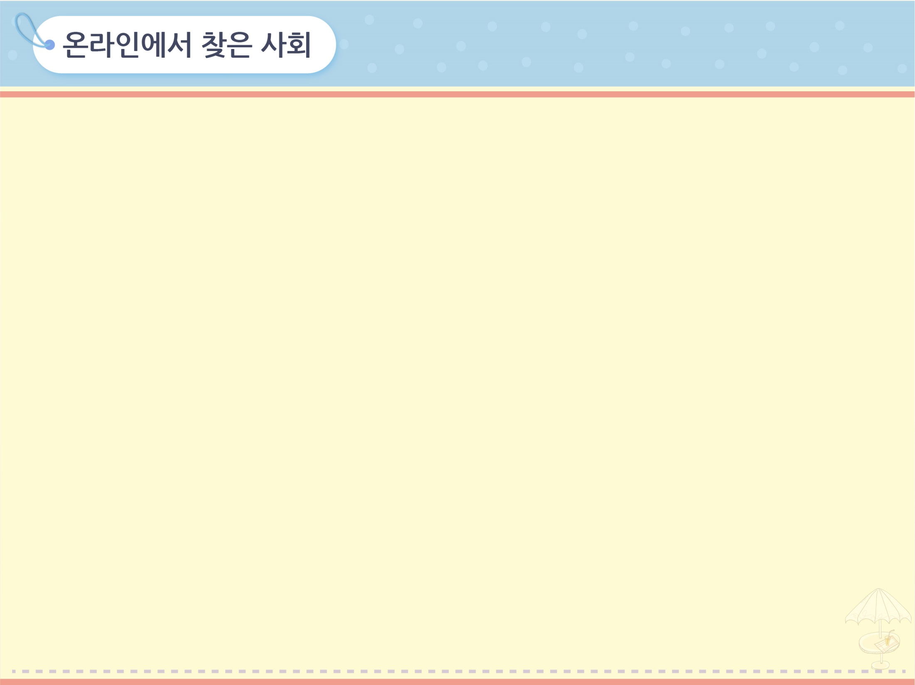

(14쪽)
자아 정체성
1
이메일 아이디 속의 자아 정체성
이메일 아이디는 온라인에서 자신의 정체성을 드러내는 중요한 자기표현의 수단이자 개성과 이미지의 상징이다. 이메일 아이디는 실명을 알파벳으로 표기하는 방법이 가장 널리 쓰이지만, 우리말 이름의 의미를 담은 영문, 또는 우리말 이름과는 상관없는 영문으로 표기하기도 한다. 또한 별명, 생년월일, 전화번호, 직업, 취미, 장래 희망 등 자신이 선호하는 요소를 고려하여 아이디를 만들기도 한다.

Slide 7
(14쪽)
자아 정체성
1
이메일 아이디 속의 자아 정체성
주위의 가까운 사람들을 대상으로 그들이 주로 사용하는
이메일 아이디는 무엇이고, 그것이 어떤 의미를 갖는지
조사해 보자.
이 름 | 아이디 | 의 미
박성근 | root180 | ‘root’는 이름의 마지막 글자 ‘근(根)’, 즉 뿌리를 의미하는 영어 단어이고, 180은 키가 180cm만큼 크기를 바라는 희망을 담고 있음.
성춘향 | SpringPerfume | 춘향(春香)의 의미인 ‘봄 향기’의 영어 표기 Spring Perfume을 붙여 씀.
김준호 | hama0704 | 유난히 물을 많이 마시는 7월 4일생 남학생

Slide 8
(15쪽)
자아 정체성
1
4. 자아 정체성 확립의 중요성
① 자아 정체성을 확립한 개인: 능동적이고 적극적 삶의
자세를 지님.
② 사회 집단: 집단 구성원으로서의 의무와 책임을 충실히
이행할 수 있게 함.
③ 자아 정체성은 자아 존중감, 자기 신뢰, 삶의 만족을
느끼게 함.

Slide 9


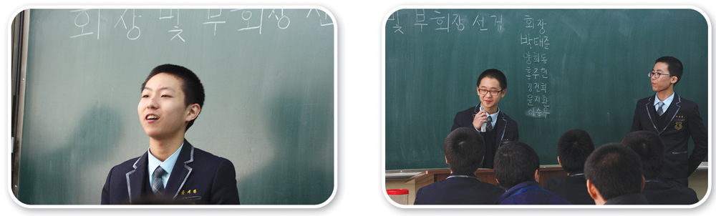
(15쪽)
자아 정체성
1
학급 회장 선거 출마를 통해 자아 정체성 파악하기
학급 회장 선거에 출마한 후보자들은 자신의 가치관과 장단점 등을 같은 반 친구들에게 알리고, 또 그것을 실천에 옮기겠다는 의지를 강조한다. 이때 자기소개와 선거 공약은 후보자의 자아 정체성이 뚜렷이 드러나게 작성해야 다른 사람의 공감을 얻을 수 있다.

Slide 10
(15쪽)
자아 정체성
1
학급 회장 선거 출마를 통해 자아 정체성 파악하기
활동① 각자 자신이 학급 회장 선거에 출마했다고 가정하고,
다음 사항을 참고하여 출마 선언문을 작성해 보자.
제 목 | 서로를 보듬어 주는 1학년 2반을 위하여
이 름 | 학급 회장으로 출마한 김○○입니다.
자기소개 | 저는 외아들로 태어나 어려서부터 부모님의 따뜻한 보살핌을 받으면서 자랐습니다. 하지만 부모님이 맞벌이를 하셨기 때문에 집에서 대화를 나눌 사람이 없었습니다. 그래서 항상 저는 혼자라고 생각했고, 성격도 소극적으로 변했습니다. 고등학교에 들어와서 생각해 보니 저의 성격이나 가치관을 보다 적극적으로 바꿔야겠다는 생각이 들었습니다. 나보다는 우리 모두를 위해 일할 수 있는 사람으로 제 자신을 변화시키고 싶습니다.
공 약 | 제가 회장이 되면 급우들을 위해 노력하는 일꾼이 되겠습니다. 그리고 교실 환경을 더욱 청결하게 하고, 공부에 집중할 수 있는 분위기를 만들겠습니다.

Slide 11
(15쪽)
자아 정체성
1
학급 회장 선거 출마를 통해 자아 정체성 파악하기
활동② 자신이 작성한 출마 선언문을 토대로, 자아 정체성
형성과 관련하여 자신을 파악해 보자.
자신이 스스로 파악할 수도 있고, 다른 친구의 반응을 들어
보고 파악할 수도 있다.

Slide 12


자아 정체성
1
‘내가 생각하는 나의 모습’과‘다른 사람과의 사회적 관계 속에서 형성된 나의 모습’이 통합되어 ( )이 형성된다.
답: 자아 정체성
2. 다른 사람과의 사회적 관계 속에서 형성된 나의 모습을
무엇이라고 하는가?
답: 대상으로서의 자아

Slide 13
자아 정체성
1
3. 인성과 취향 등은 사회화 과정에서 ( )으로 형성된 자아
정체성이다.
답: 후천적
4. 내가 나를 어떻게 생각하는가에 따라서 나의 삶은 얼마든지
달라질 수 있기 때문에 자아 정체성은 ( )에 매우
중요한 역할을 한다.
답: 삶의 목표 설정

Slide 14
자아 정체성
1
5. 인간이 자신을 포함한 세계나 그 속의 사물과 현상에 대하여
갖는 태도는?
답: 가치관
6. 자신이 사랑 받을 만한 가치가 있는 소중한 존재이고 어떤
성과를 이루어낼 수 있는 유능한 사람이라고 믿는 마음을
무엇이라고 하는가?
답: 자아 존중감

Slide 15

사회적 관계에 대해 수업합니다.
2

